Slide 1
Cartes Questions
Exemple : Séquence 1 - Terminale PCM

Slide 2
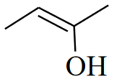
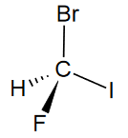
Donner la définition de stéréoisomères ?
Comment appelle-t-on une molécule qui est non superposable à son image dans un miroir ?
Comment appelle-t-on des stéréoisomères de configuration qui ne sont pas des énantiomères ?
même formule semi-développée mais structures spatiales différentes
Molécule chirale
diastéréoisomères
Comment appelle-t-on des molécules différentes et images l’une de l’autre dans un miroir ?
Qu’est-ce qu’un atome de carbone asymétrique ?
Quel critère regarde-t-on pour classer les groupes d’un atome C* par ordre de priorité ?
(règles CIP)
Atome de carbone lié à 4 groupes différents
énantiomères
Le numéro atomique de l’atome
Deux énantiomères ont-ils la même température d’ébullition ?
R ou S ?
Z(H) = 1
Z(F) = 9
Z(I) = 53
Z(Br) = 35
Z ou E ?
Z(H) = 1
Z(C) = 6
Z(O) = 8
S
Z
Oui ! Mêmes propriétés physiques

